Slide 1


MÔN CÔNG NGHỆ 8
Bài 2: HÌNH CHIẾU
(Hệ thống câu hỏi để tìm hiểu bài)

Slide 2
A
A’
CÂU 1: Quan sát hình và gọi tên các thành phần 1, 2, 3, 4
1
2
3
4

Slide 3
B
C
A
B
C
B
C
A
D
A
D
B’
C’
A’
B’
B’
C’
C’
A’
D’
A’
D’
CÂU 2: Nêu điểm khác nhau của các tia chiếu và chỉ ra đâu là phép chiếu vuông góc ?

Slide 4
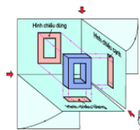
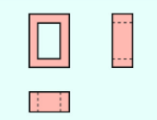
CÂU 3: Quan sát hai hình bên, hoàn thành mẫu bảng sau:
HÌNH CHIẾU | TÊN HÌNH CHIẾU | HƯỚNG CHIẾU ĐỂ TẠO RA HÌNH CHIẾU
1
2
3
1
3
2

